Slide 1


Adsea.id
Inspiring
Content Syndication

Slide 2


Video Content
Masih dianggap sebagai media sosialisasi yang mahal dan sulit dilakukan
Stigma membuat konten
Peralatan harus mahal
Konsep harus seperti produksi film besar
Talent harus cakep

Slide 3
Video Content
Video Konten itu mudah
Viral itu bukan sulapan, bisa ditrigger
Berpotensi mendapatkan audiens lebih banyak
Video Digital menjadi konsumsi umum masyarakat belakangan ini

Slide 4
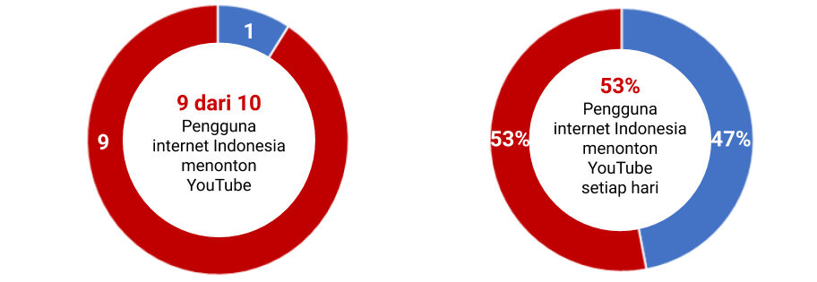
Video Youtube Fact.
Pengguna YouTube di Indonesia, Dari 63 juta pengguna aktif internet setiap bulan:

Slide 5
Produk Adsea.id
INSPIRING AND ENERGIZING
1. Service Channel Management Video Production | 2. Produk Channel Video Production Workshop Talent Pool

Slide 6
MENGAPA KAMI?
Channel Development > karakter visual, kolaborasi sesama content creator, video compact (padat dan jelas)
Talent Pool (Community)
Workshop
Practical > teknik videografi, mengelola konten
Teoretical > Public Speaking, menulis skrip
Channel
Profil : Innovator, Researcher
Innovation: Technology, Raising Company.
Channel management
Content Production > regular content > Tutorial Bisnis, success story people, Review produk
Content Special > Ngaji Bisnis

